Slide 1

Технологическая телефонная связь

Slide 2
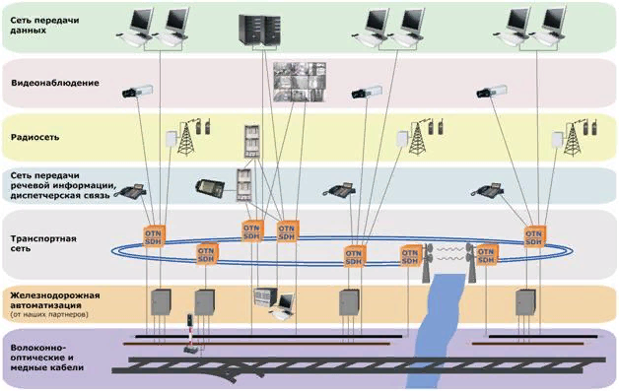
Технологическая телефонная связь
Курс лекций Глава 29 стр. 183-189
Назначение видов оперативно-технологической связи.
Требования, предъявляемые к ОТС.
Принцип организации и состав оборудования ОТС.
Цифровые системы ОТС.

Slide 3
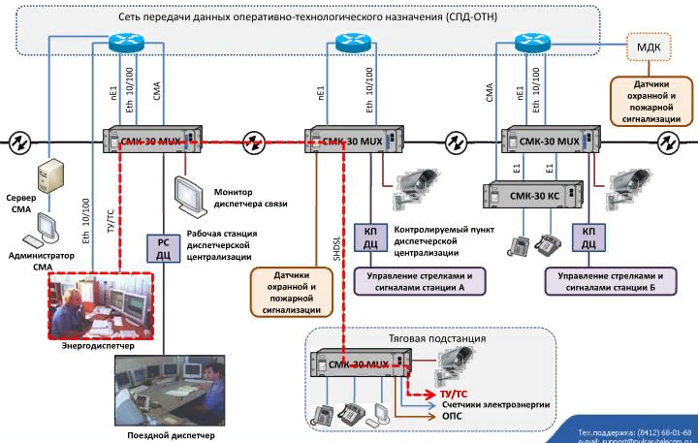
Технологическая телефонная связь
Интенсивное развитие железнодорожного транспорта требует четкого взаимодействия подразделений и служб, занимающихся организацией движения, эксплуатацией подвижного состава, пути, устройств электроснабжения и других технических средств. Значительная роль в организации этого взаимодействия принадлежит транспортной связи, которая по своей сущности является технологической. Особенно велика роль технологической связи в непосредственном управлении движением поездов, регулировании грузопотоков и в организации наиболее эффективного использования подвижного состава.

Slide 4
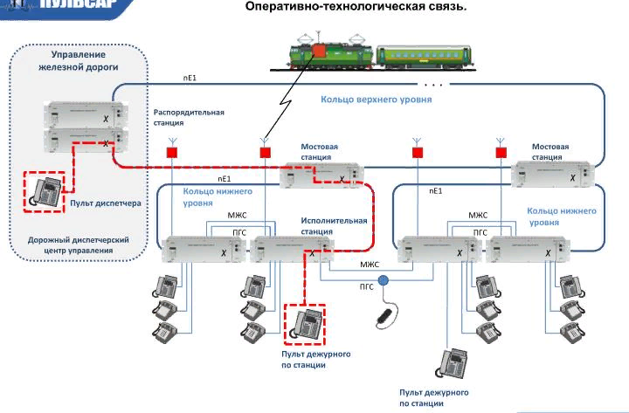
Технологическая телефонная связь
Различают две сети технологической связи: общетехнологическую (или общеслужебную) сеть и предназначенную для решения задач оперативного характера, т. е. оперативно-технологическую (ОТС). Первая предназначена для общего руководства работой подразделений, служб и предприятий железнодорожного транспорта, вторая — для непосредственной организации технологического процесса и регулирования движения поездов, для обеспечения работы технических устройств на перегонах и участках, а также эксплуатации и ремонта технических сооружений транспорта.

Slide 5
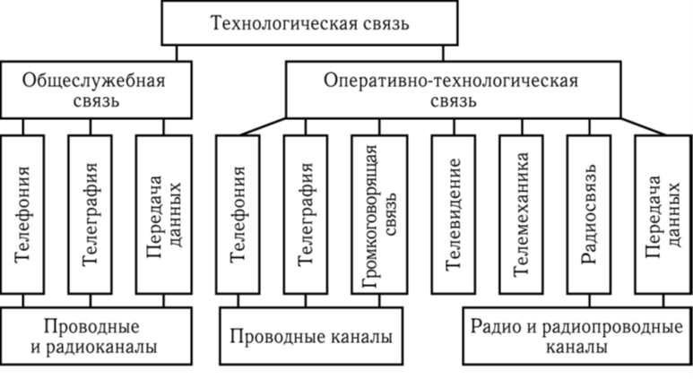
Технологическая телефонная связь
Для обеспечения слаженной и бесперебойной работы всех звеньев управления железнодорожным транспортом создается сеть технологической связи. По области применения вторичные технологические сети делятся на сети общеслужебной и оперативно-технологической связи.

Slide 6
Технологическая телефонная связь
Сети связи общеслужебного пользования и местной телефонной связи предназначены для общего руководства работой подразделений железнодорожного транспорта и должны иметь выход во взаимоувязанную сеть связи (ВСС) России.

Slide 7
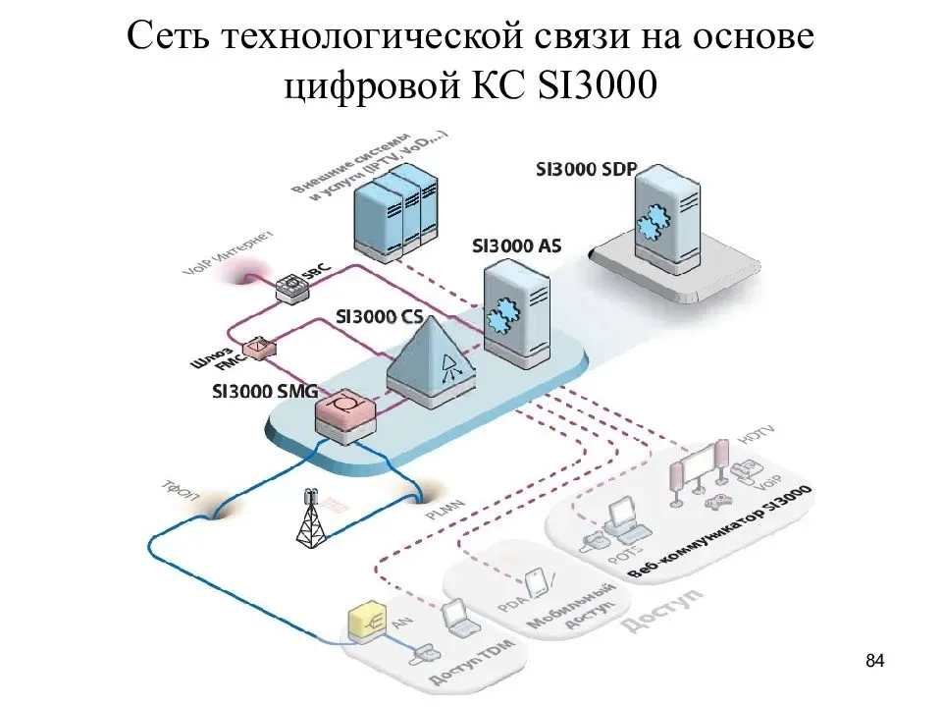
Технологическая телефонная связь
В ряде случаев отдельные вторичные сети могут сливаться, используя общие каналы первичной сети и коммутационные устройства. Этот процесс будет проходить особенно интенсивно при внедрении на сети технологической связи ОАО «РЖД» интегральной цифровой системы связи, в которой передача и распределение информационных сигналов будут осуществляться в единой цифровой форме.

Slide 8
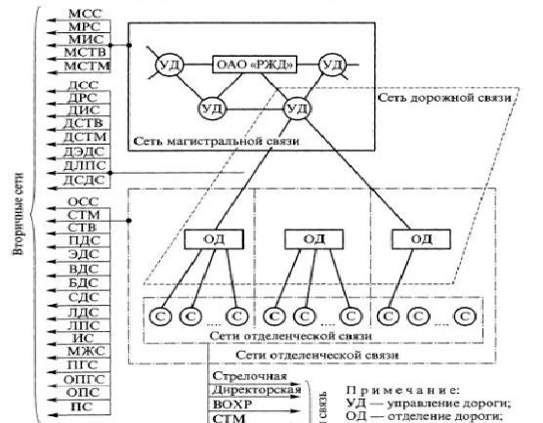
Технологическая телефонная связь
Объединение линий и каналов в единую сеть позволит более рационально построить системы управления сетью и потоками сообщений. Различные виды технологической связи и соответствующие им сети можно классифицировать по двум основным признакам: по виду передаваемой информации и району действия.

Slide 9
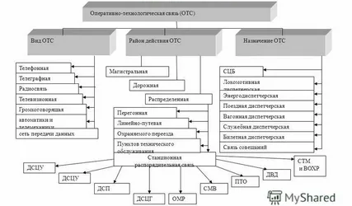
Технологическая телефонная связь
По виду передаваемой информации вторичные сети технологической связи делятся на телефонную (речь), телеграфную (передача буквенно-цифрового текста), передачи данных, сеть передачи сигналов телеуправления и телеконтроля. Кроме того, на транспорте функционируют сети технологической радиосвязи. Сети проводной и радиосвязи существуют раздельно и по своему назначению образуют общую сеть технологической связи.

Slide 10
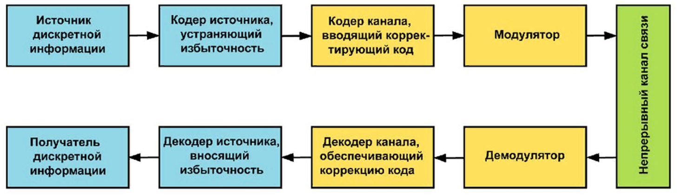
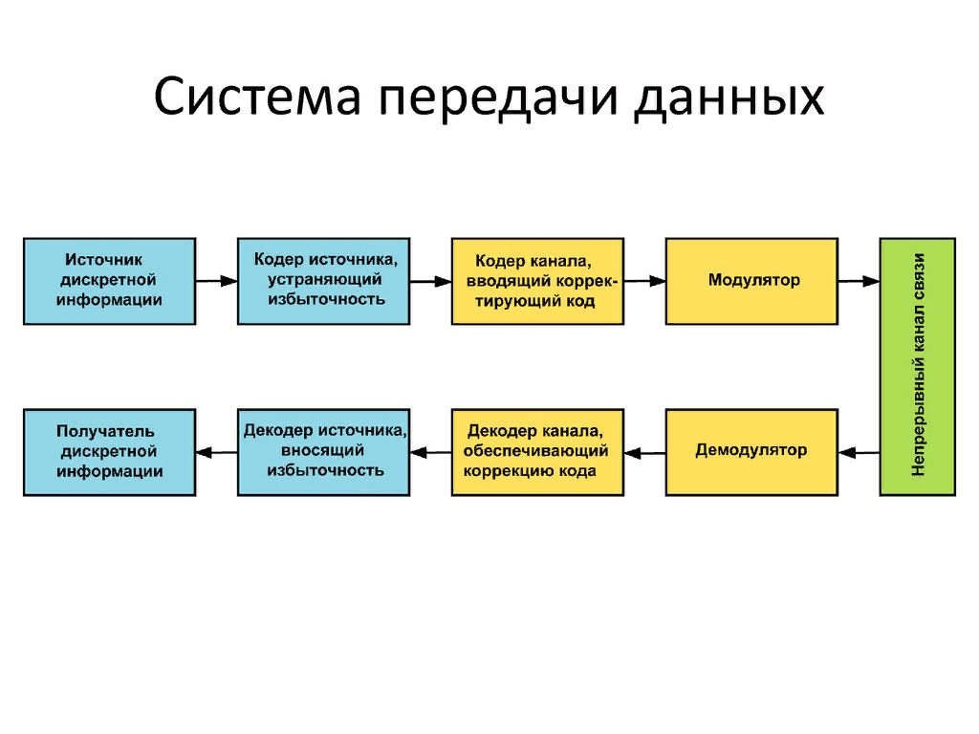
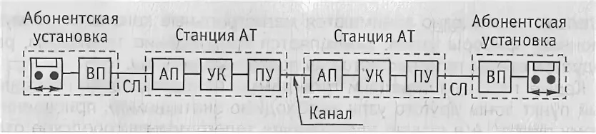
Технологическая телефонная связь
Технологическая телеграфная связь
Сеть станционной технологической связи дополняют сетью передачи данных, предназначенной для обеспечения функционирования подсистем АСУЖТ, а также сетью технологической телеграфной связи, служащей для передачи служебных телеграфных сообщений между любыми пунктами сети железных дорог.

Slide 11
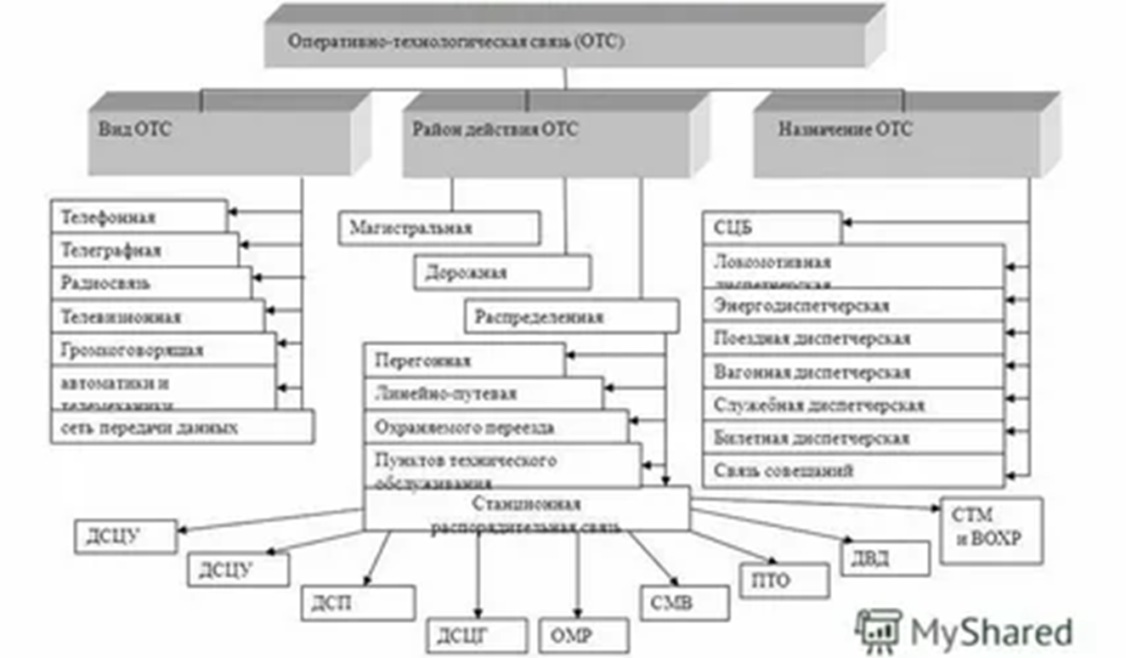
Технологическая телефонная связь
По району действия сеть технологической телефонной связи делится на сети магистральной, дорожной, региональной и станционной связи. В каждой из этих сетей организуется комплекс обще служебных и оперативно-технологических видов связи, различающихся областью применения и степенью воздействия на процесс управления соответствующими подразделениями железнодорожного транспорта.

Slide 12
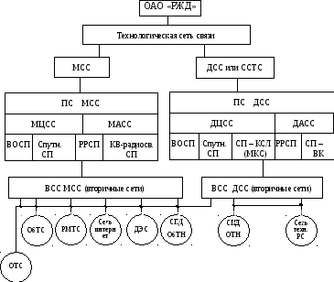
Технологическая телефонная связь
Магистральная сеть связи организуется в пределах всей или части сети связи ОАО «РЖД», в нее входят следующие виды связи:
• магистральная связь совещаний (МСС) — для проведения оперативных совещаний руководящих работников ОАО «РЖД» и управления железных дорог;

Slide 13
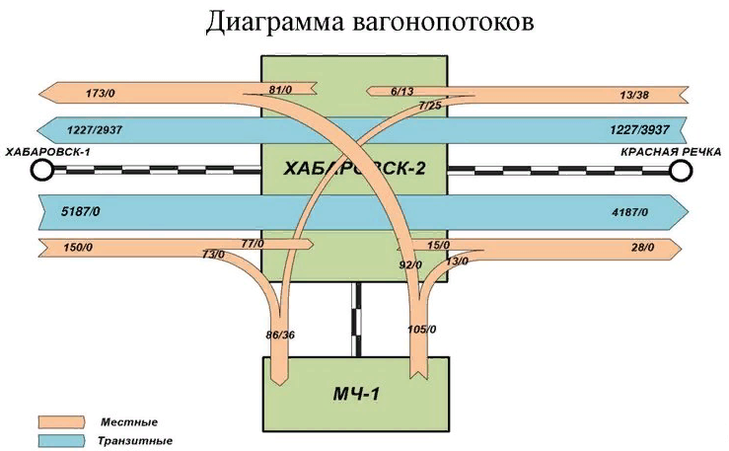
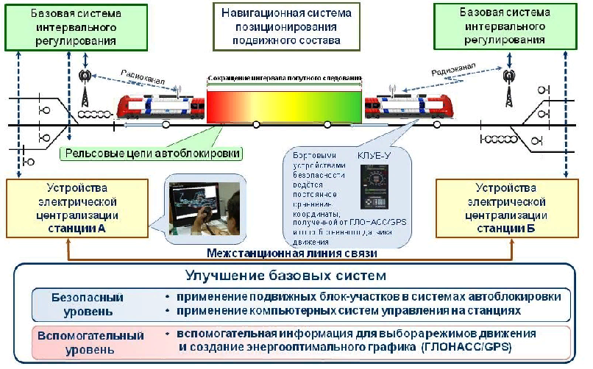
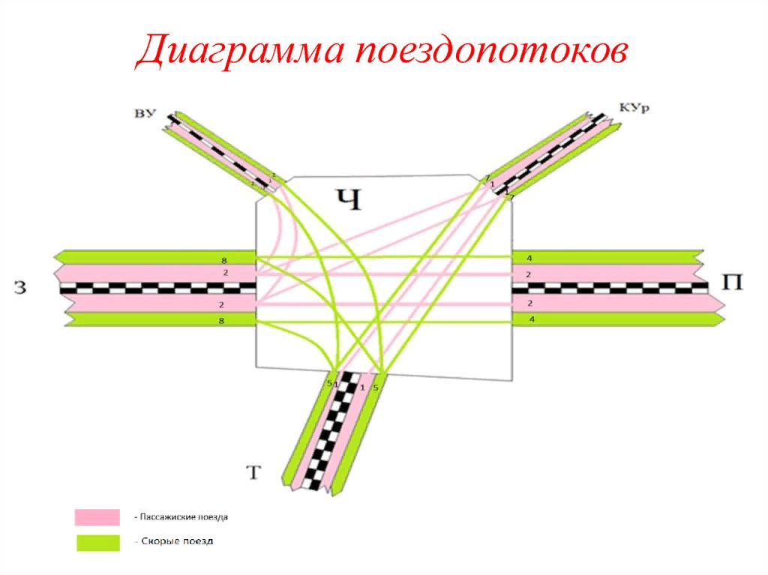
Технологическая телефонная связь
• магистральная распорядительная связь (МРС) — для регулирования вагонопотоков и грузов, а также распределения локомотивного и вагонного парков по направлениям железных дорог. Она служит для оперативного руководства работой дорог с ответственными работниками управлений дорог и с дорожными междугородными телефонными станциями, для установления соединений с узловыми и другими крупными станциями зарождения вагонопотоков по каналам дорожной телефонной связи, с распорядительными отделами службы движения дорог;

Slide 14
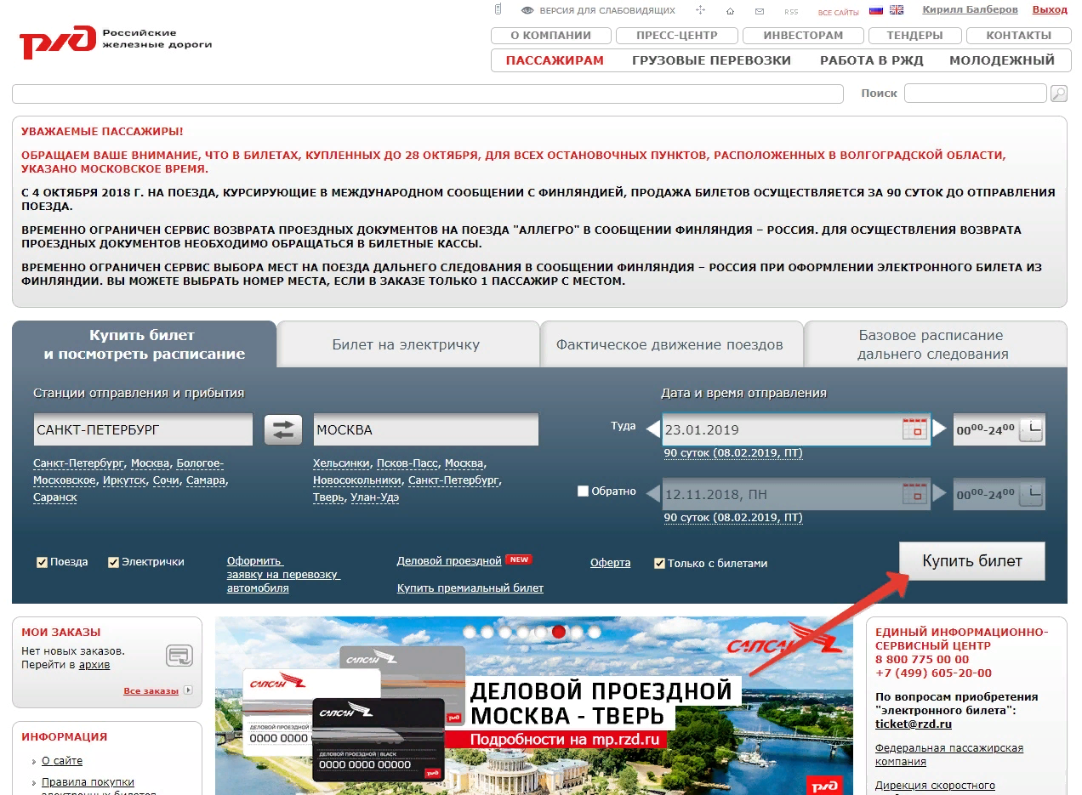
Технологическая телефонная связь
• магистральная информационная связь (МИС) по продаже билетов на пассажирские поезда (чаще телеграфная), организуемая между железнодорожным агентством обслуживания пассажиров (ЖАОП) и дорожным бюро (ЛЖБ) и последних между собой;

Slide 15
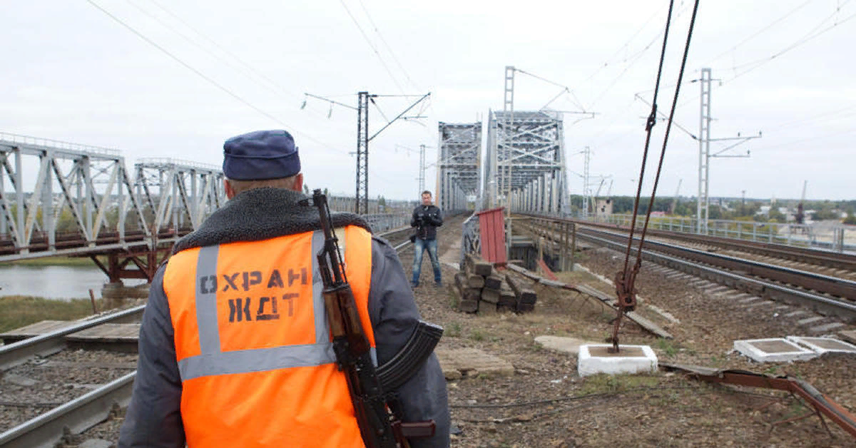
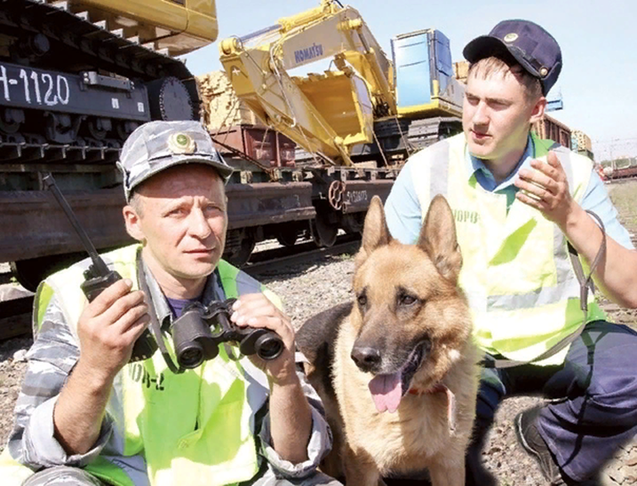
Технологическая телефонная связь
• магистральная связь транспортной военизированной охраны ОАО «РЖД» (МСТВ) — для оперативного управления подразделениями военизированной охраны ОАО «РЖД», предусматривается между Управлением военизированной охраны и отделениями военизированной охраны при управлениях железных дорог;

Slide 16
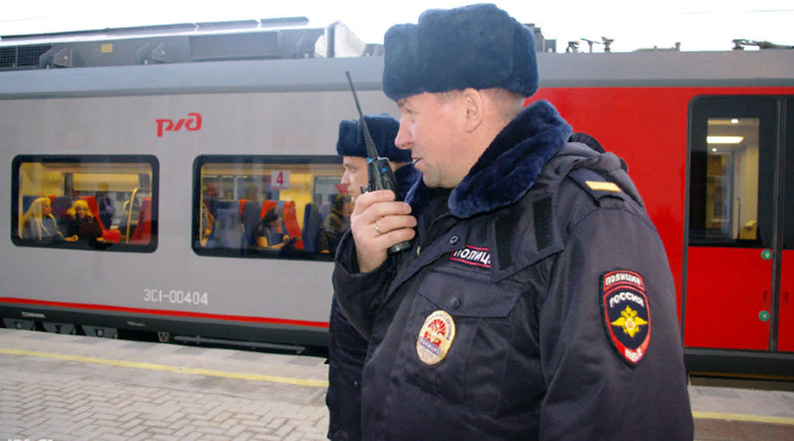
Технологическая телефонная связь
• магистральная связь транспортной полиции (МСТП) — для оперативного управления подразделениями транспортной полиции.

Slide 17
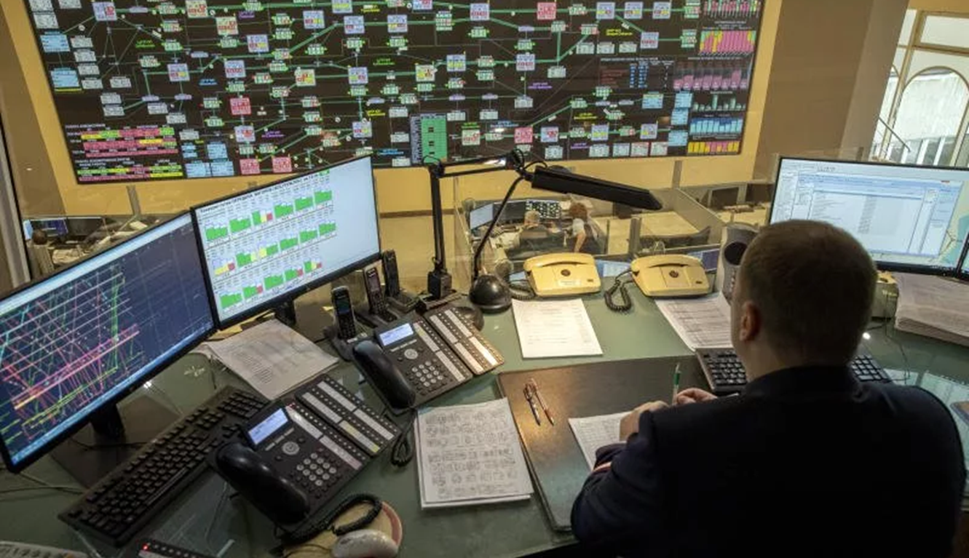
Технологическая телефонная связь
• дорожная распорядительная связь (ДРС) — для регулирования вагонопотоков и распределения подвижного состава между отделениями железных дорог. Она организуется между дежурными по распорядительному отделу службы движения дороги ДГП и дежурными по отделениям. Каналы ДРС на указанных станциях включаются в междугородные телефонные станции;

Slide 18
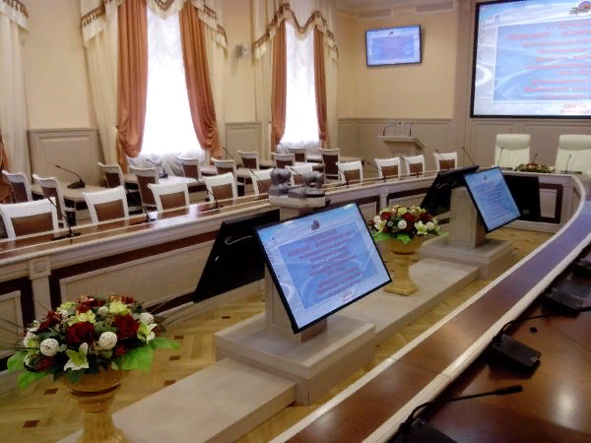
Технологическая телефонная связь
• дорожная связь совещаний (ДСС) — для проведения совещаний руководства управления железной дороги с работниками отделений железных дорог и при необходимости — сортировочных, участковых и отдельных крупных грузовых и пассажирских станций;

Slide 19
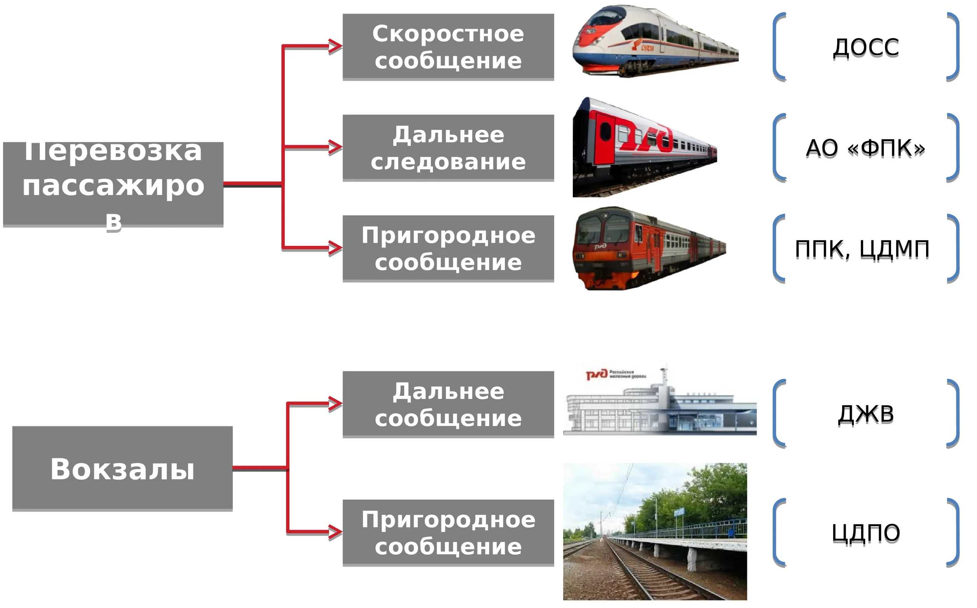
Технологическая телефонная связь
• дорожная информационная связь (ДИС) по продаже билетов на пассажирские поезда, связывающая дорожные бюро (ЛЖБ) с бюро отделений, а последние — между собой. Телеграфная связь дополняется телефонной. Для дорожных бюро, крупных железнодорожных узлов и примыкающих к ним пригородных зон может быть организована телефонная связь бюро заказов и справок;

Slide 20
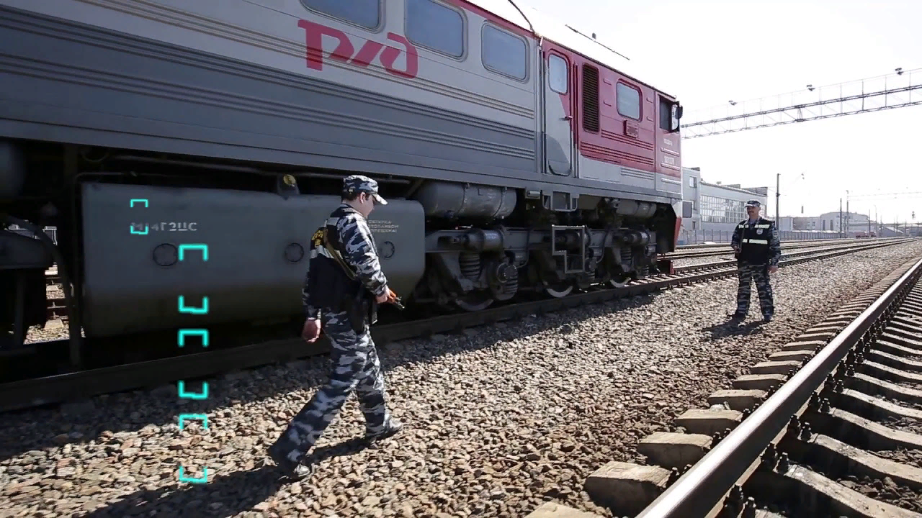
Технологическая телефонная связь
• дорожная связь транспортной военизированной охраны (ДСТВ), организуемая для управления работой отделения военизированной охраны; связывает отделение военизированной охраны при управлениях железных дорог с отделами при регионах железных дорог;

Slide 21
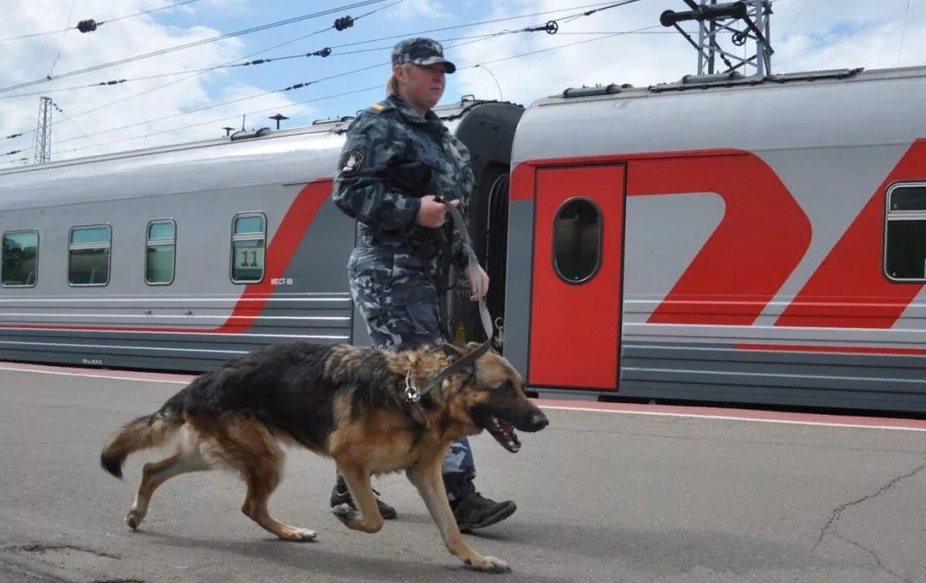
Технологическая телефонная связь
• дорожная связь транспортной полиции (ДСТП), организуемая для управления работой Управления транспортной полиции железных дорог и для связи последних с линейными отделами на отделенческих и крупных станциях;

Slide 22
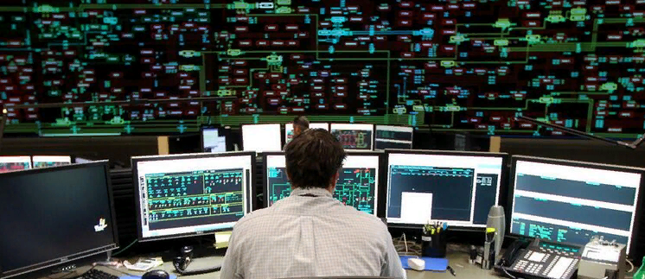
Технологическая телефонная связь
• дорожная энергодиспетчерская связь (ДЭДС), организуемая для связи дорожного диспетчера службы электрификации и электроснабжения с диспетчерами дистанций электроснабжения;

Slide 23
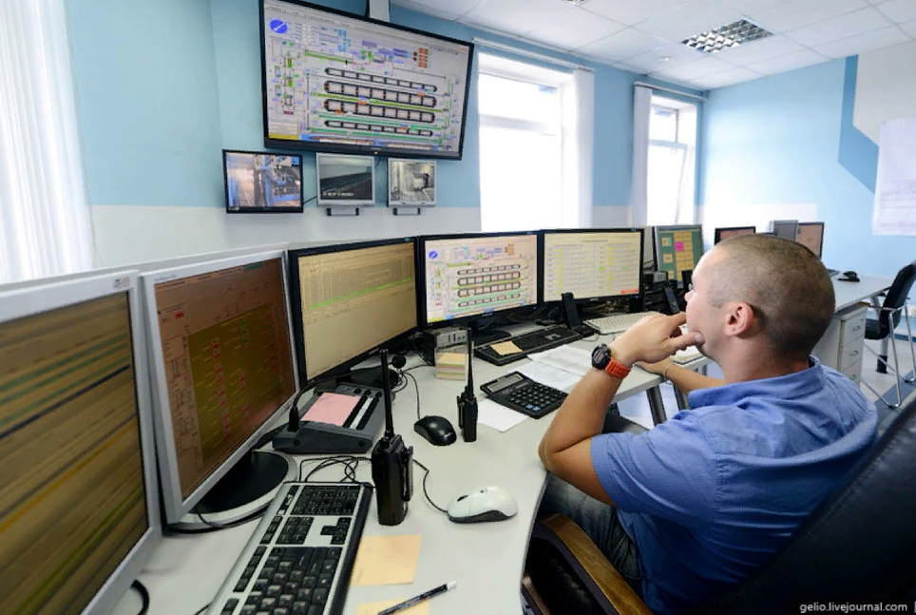
Технологическая телефонная связь
• дорожная линейно-путевая связь (ДЛПС) для связи дорожного диспетчера службы пути с диспетчерами дистанции пути;
• дорожная служебная диспетчерская связь (ДСДС) для оперативного руководства дорожным диспетчером службой сигнализации и связи в пределах дороги. В каналы ДСДС включают телефонные аппараты диспетчеров дистанции сигнализации, связи и вычислительной техники.

Slide 24
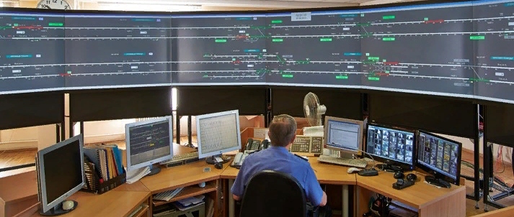
Технологическая телефонная связь
Самыми насыщенными различными видами связи являются отделения дороги, так как именно на участках дорог в пределах отделений осуществляются непосредственное регулирование движения поездов и эксплуатация технических устройств железнодорожного транспорта. В отделение дороги с его территории стекается вся оперативная информация и здесь находятся диспетчеры, которые руководят движением поездов, энергосистемами, погрузкой, выгрузкой и распределением вагонов и другими технологическими операциями на участках и станциях.

Slide 25
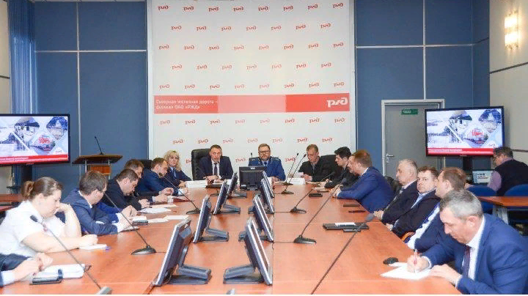
Технологическая телефонная связь
В отделении дороги организуются следующие виды связи:
• региональная связь совещаний (ОСС) для проведения оперативных совещаний руководящих работников отделения дороги с подчиненными им работниками в пределах отделения;

Slide 26
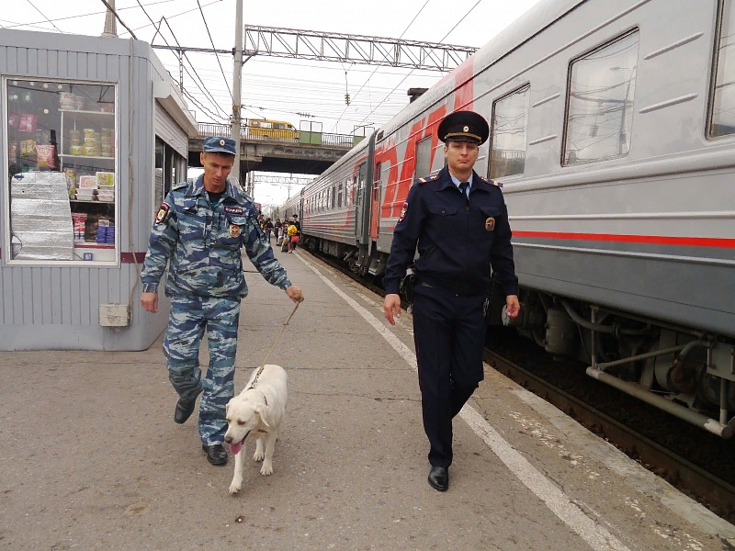
Технологическая телефонная связь
• региональная связь транспортной полиции (СТП) для оперативного управления линейными отделами транспортной полиции, организуемая в пределах отделения;

Slide 27

Технологическая телефонная связь
• региональная связь транспортной военизированной охраны (СТВ) для оперативного управления отрядом транспортной военизированной охраны;

Slide 28
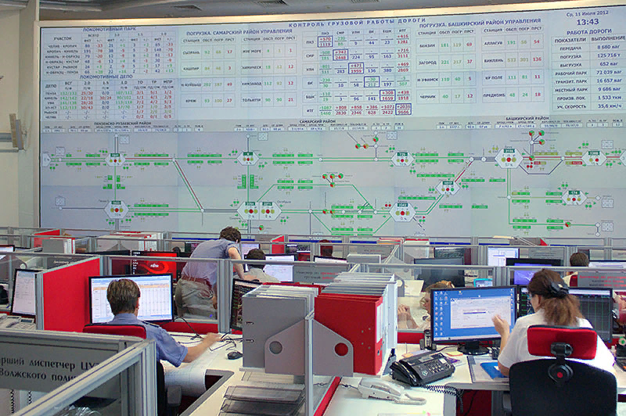
Технологическая телефонная связь
• поездная диспетчерская связь (ПДС) для руководства движением поездов; служит для переговоров поездного диспетчера с раздельными пунктами, входящими в обслуживаемый им участок по вопросам приема и отправления поездов;

Slide 29
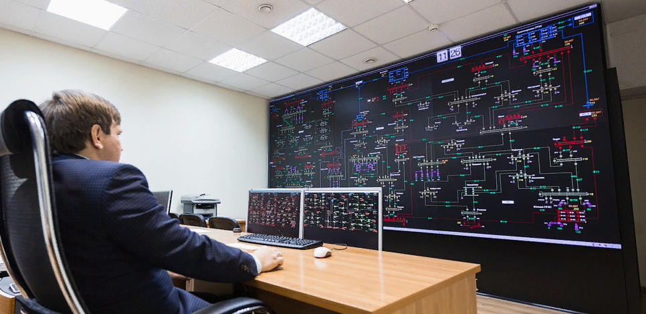
Технологическая телефонная связь
• энергодиспетчерсаая связь (ЭДС) для оперативного руководства работой хозяйства электрификации и электроснабжения на электрифицированных участках железных дорог;
• вагонная диспетчерская связь (ВДС) для оперативного регулирования вагонного парка, контроля за его продвижением и за состоянием погрузочно-разгрузочных работ;

Slide 30

Технологическая телефонная связь
• билетная диспетчерская связь (БДС) по продаже билетов на пассажирские поезда, организуемая на участке от бюро отделений до линейных пунктов (билетных касс). БДС является частью общего комплекса связи для централизованной продажи билетов на пассажирские поезда (ЖАОП—ЛЖБ—БДС). Она используется для переговоров диспетчеров бюро по распределению мест на пассажирские поезда с кассирами линейных и городских билетных касс;

Slide 31
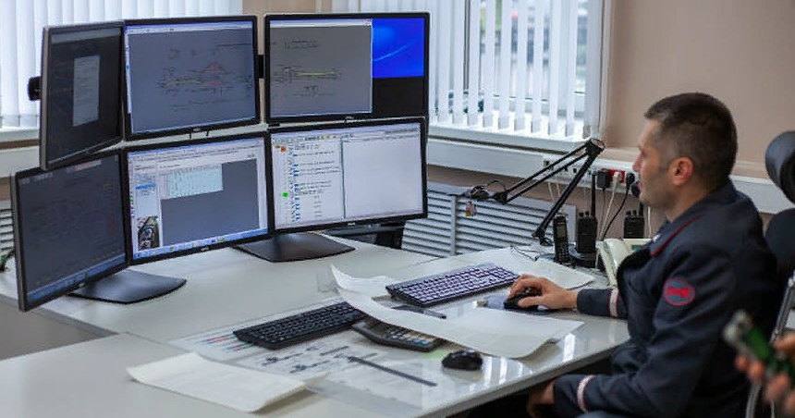
Технологическая телефонная связь
• служебная диспетчерская связь (СДС) для оперативного руководства работой технического персонала дистанции сигнализации и связи по обеспечению надежного действия устройств автоматики, телемеханики и связи на станциях и перегонах, организуется в пределах каждой дистанции;
• локомотивная диспетчерская связь (ЛДС) для переговоров локомотивного диспетчера с работниками отделения, занимающихся подготовкой локомотивного парка;

Slide 32
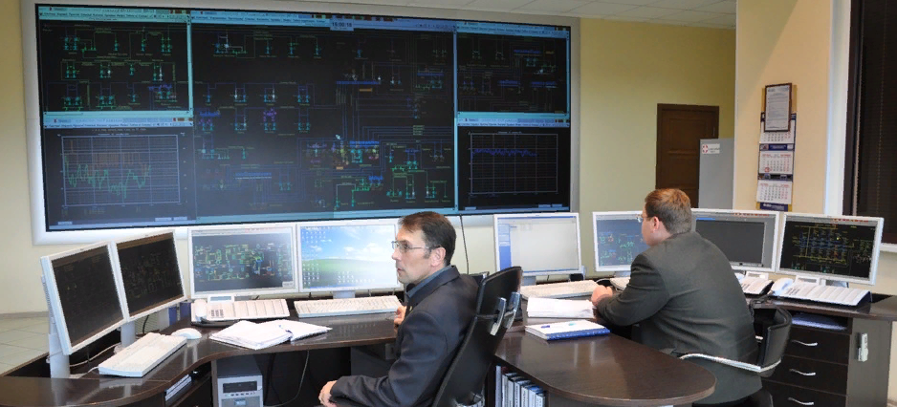
Технологическая телефонная связь
• линейно-путевая связь (ЛПС) для оперативного руководства работой технического персонала дистанции пути, занятого обслуживанием и содержанием путевых устройств и искусственных сооружений;

Slide 33
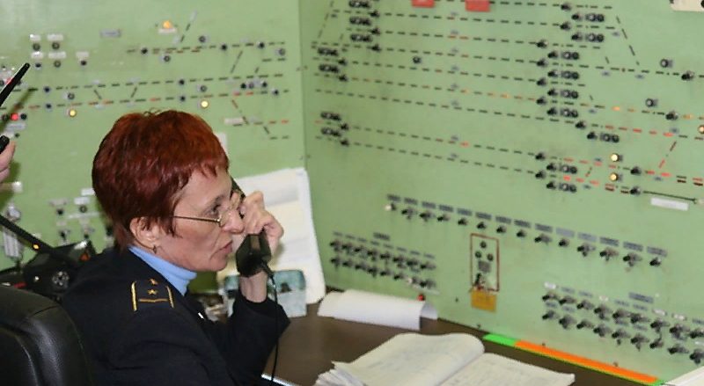
Технологическая телефонная связь
• постанционная связь (ПС) для служебных переговоров работников промежуточных станций (разъездов и остановочных пунктов) между собой и с работниками участковых и отделенческих станций. Линия ПС включается в междугородные телефонные коммутаторы на станциях участка, что обеспечивает выход абонентов в сеть дальней дорожной телефонной связи. В нее могут включаться и АТС промежуточных станций для связи абонентов АТС с абонентами других промежуточных станций;

Slide 34
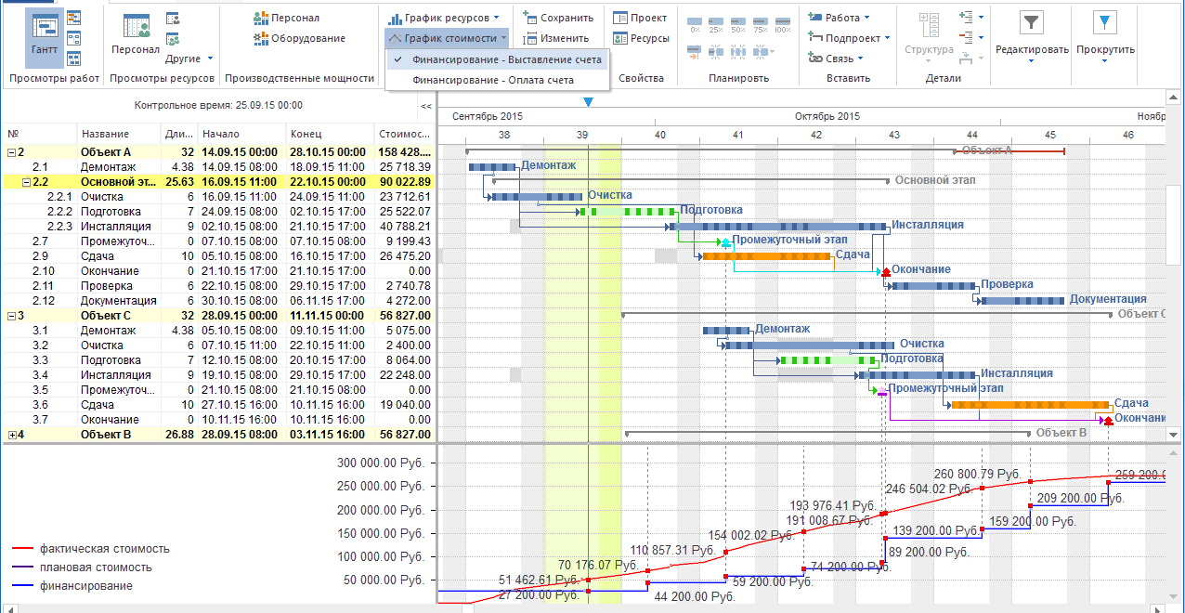
Технологическая телефонная связь
• информационная связь о подходе поездов и грузов (ИС), организуемая в узлах с интенсивной грузовой работой для передачи на сортировочную станцию сведений о подходе поездов и составе грузов. Она организуется между данной сортировочной станцией и ближайшими к ней грузовыми и сортировочными станциями. При помощи этой связи (она может быть телеграфной или телефонной) информационный центр сортировочной станции собирает сведения о планируемом грузопотоке со станций узла в направлении на сортировочную станцию, обеспечивая планирование ее работы;

Slide 35
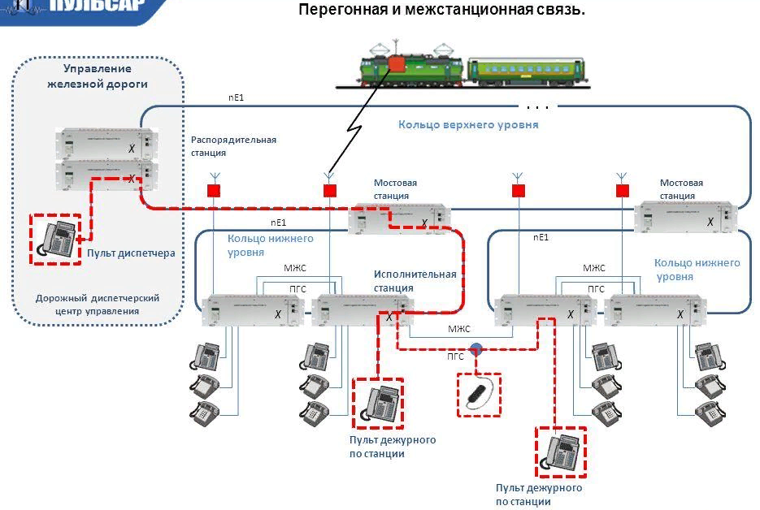
Технологическая телефонная связь
• поездная межстанционная связь (МЖС), предназначена для переговоров дежурных соседних раздельных пунктов по вопросам движения поездов. МЖС организуется между соседними станциями, разъездами, обгонными пунктами, путевыми постами;

Slide 36
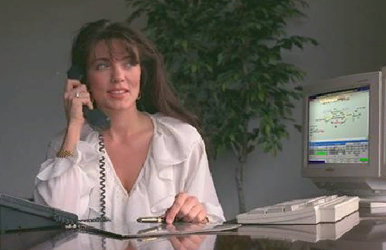
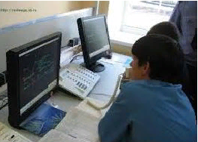
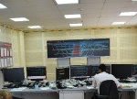
Технологическая телефонная связь
• перегонная связь (ПГС) для переговоров работников различных служб (автоматики, телемеханики и связи, пути, энергетики), находящихся на перегоне, с дежурными по станциям, ограничивающим перегон, поездным и знергодиспетчером, диспетчерами дистанций пути, сигнализации и связи. При отсутствии поездной радиосвязи на участке или при неисправности локомотивной радиостанции ПГС служит для связи остановившегося в пути поезда с дежурным ближайшей станции. Перегонная связь используется для организации связи с местом восстановительных работ на перегоне;

Slide 37
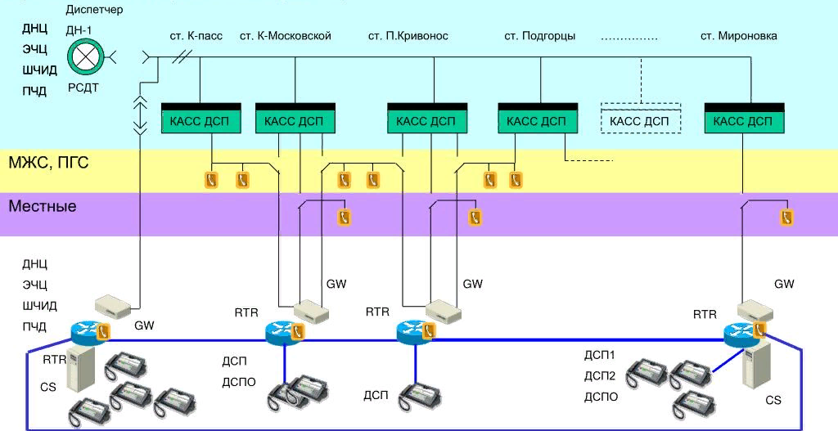
Технологическая телефонная связь
• обходная перегонная связь (ОПГС) организуется на участках с диспетчерской централизацией и предназначена для дистанционного подключения телефонисткой междугородного (или местного) коммутатора цепи ПГС к каналу диспетчерских связей на ближайшей к данному перегону станции (при установке на станциях аппаратуры КАСС-ДЦ, КТС);

Slide 38

Технологическая телефонная связь
• связь охраняемого переезда (ОПС) — связь дежурного по охраняемому переезду с дежурными по ближайшей станции и поездным диспетчером для переговоров по обеспечению безопасности движения на железной дороге и переезде, а также для контроля внешнего состояния поездов.

Slide 39
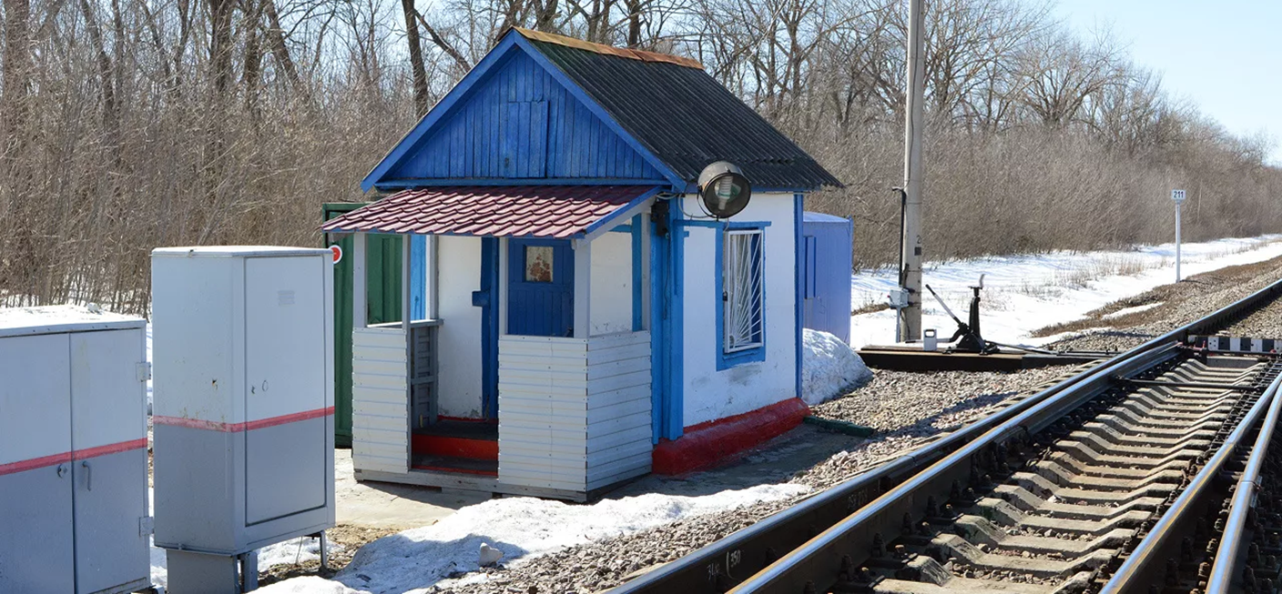

Технологическая телефонная связь
Сеть станционной технологической телефонной связи состоит из трех сетей: стрелочной, станционной распорядительной телефонной и административно-хозяйственной (директорской) связи.
Стрелочная связь предназначена для связи ДСП со станционными стрелочными постами. В сеть стрелочной связи включают телефоны исполнительных постов централизации, дежурных стрелочных постов и дежурных по станции.

Slide 40

Технологическая телефонная связь
Станционная распорядительная связь представляет собой комплекс различных видов связи для руководителей, организующих работу на станции. Она строится по лучевому принципу с установкой у руководителей технологических процессов коммутаторов оперативной телефонной связи. Основные виды станционной распорядительной связи следующие: связь дежурного по станции (ДСП), станционного или узлового диспетчера (ДСЦС, ДСЦУ), маневровых диспетчеров (ДСЦГ), дежурных по паркам (ДСПП), горкам (ДСПГ), связь оператора маневрового района (ОМР), сменного вагонного мастера (СМВ), оператора пункта технического осмотра вагонов (ПТО), дежурного по вагонному депо, дежурного по локомотивному депо (ДВД), станционная связь транспортной полиции (СТМ) и военизированной охраны (ВОХР).

Slide 41
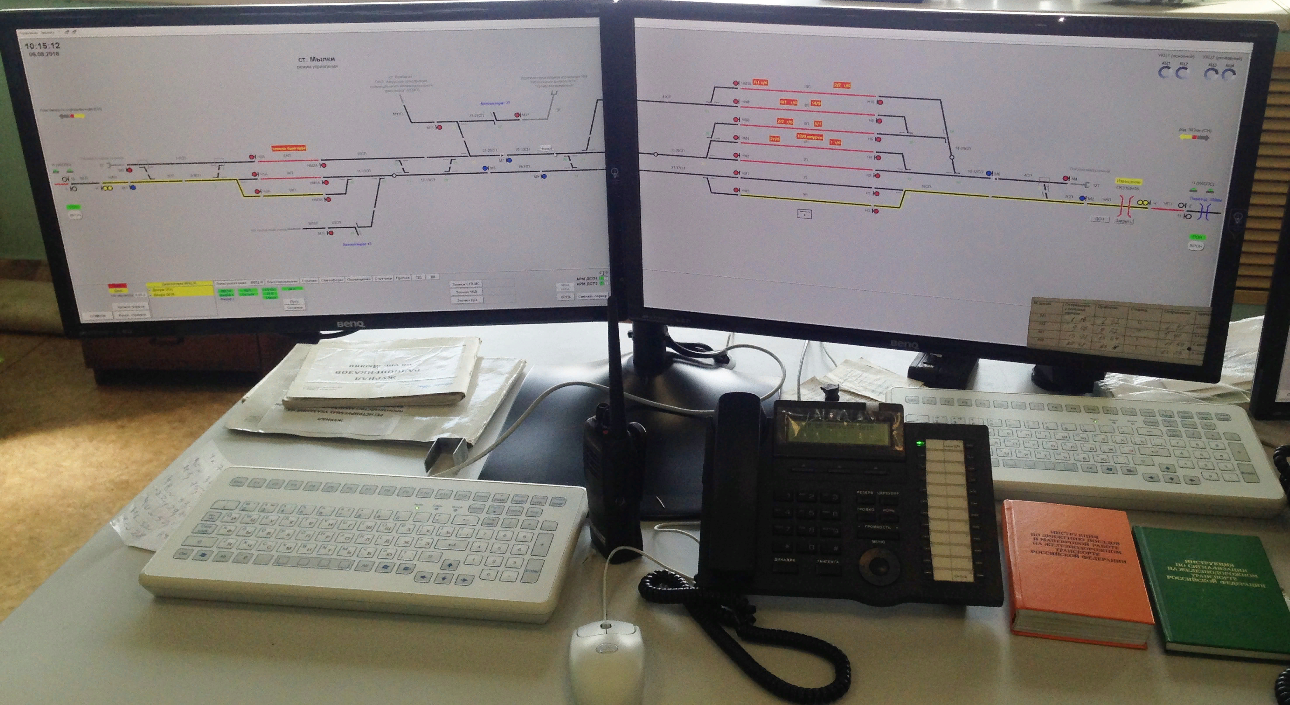
Технологическая телефонная связь
Для организации служебной связи на железнодорожных станциях используют телефонные аппараты с тангентой. В ка­честве аналогового переговорно-вызывного устройства внутристанционной оперативно технологической связи используют телефонные аппараты с номеронабирателем.

Slide 42
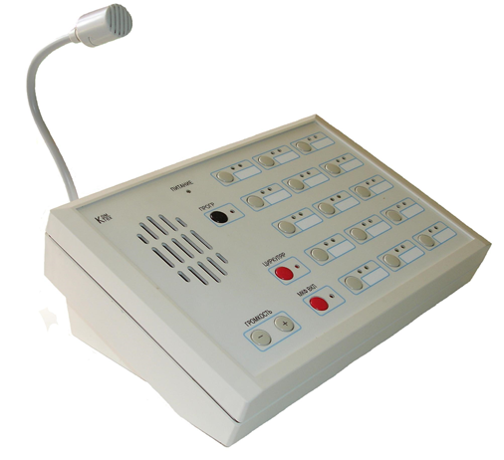

Технологическая телефонная связь
Административно-хозяйственная связь — прямая телефонная связь руководящих работников предприятий с работниками подчиненного им аппарата (руководство дороги, станции, завода и т.д.).
Кроме перечисленных видов связи на предприятиях железнодорожного транспорта может организовываться диспетчерская связь в пределах как всего предприятия, так и его отдельных подразделений (корпусов, цехов, участков) для связи диспетчера с работниками предприятий и подразделений.

Slide 43
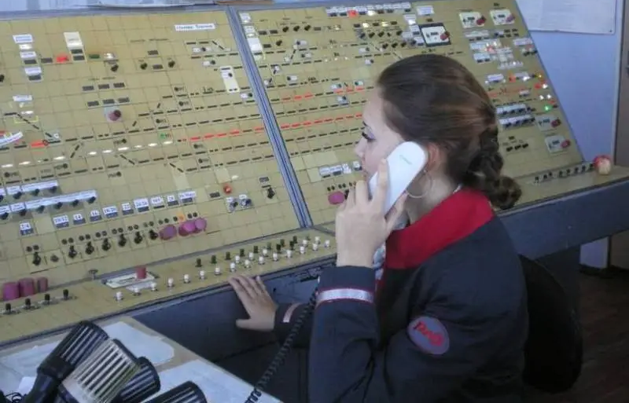
Технологическая телефонная связь
Характерной особенностью технологической связи является разнообразие способов установления соединения распорядительной станции с абонентами:
• прямой — непосредственное соединение абонентов прямыми каналами. Этот способ характерен для МЖС, ПГС, а также для связи охраняемого переезда;

Slide 44
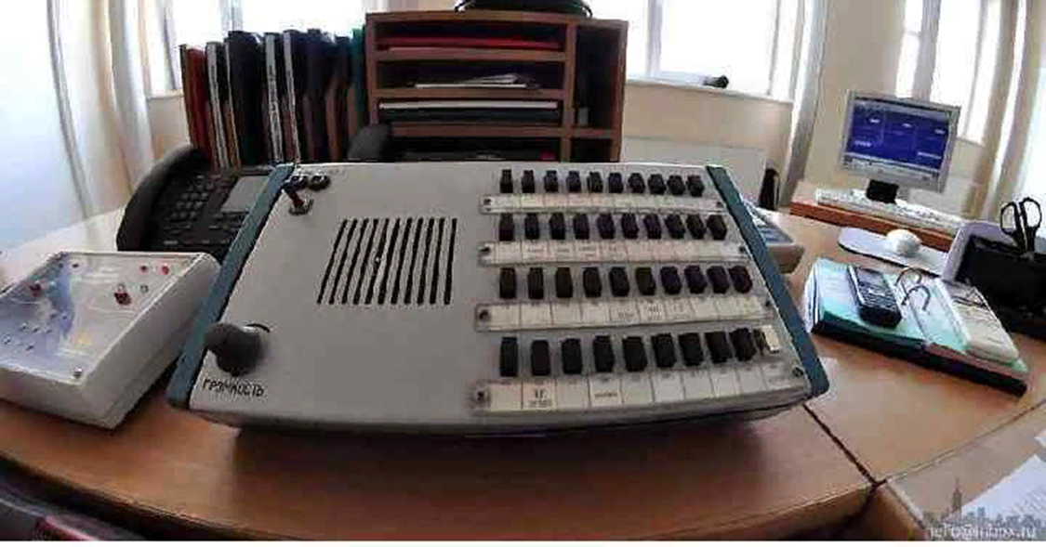
Технологическая телефонная связь
• избирательный — соединение устанавливается в пределах определенного вида связи посылкой избирательного вызова. Этот способ присущ большинству видов оперативно-технологической связи, в которых служебный характер переговоров связан с управлением определенным технологическим процессом. К таким видам связи относятся ПДС, ЭДС, ВДС, БДС, ЛПС, СТМ, СТВ, ПС и др.;

Slide 45
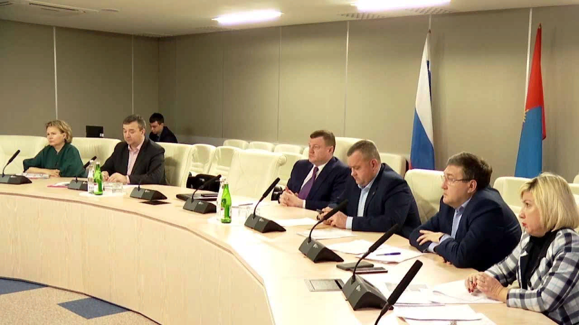
Технологическая телефонная связь
• связь совещаний — сеть создается временно на период проведения совещания;

Slide 46
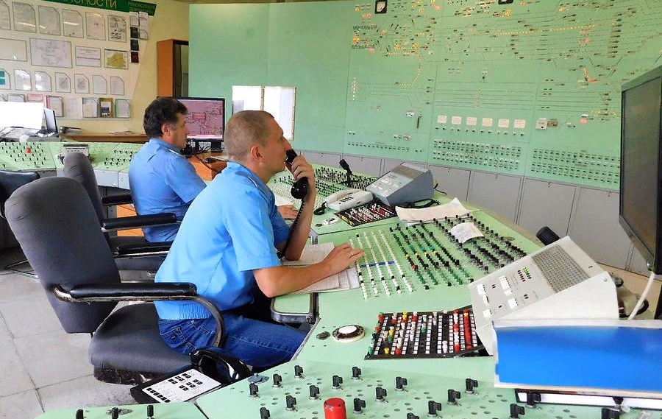
Технологическая телефонная связь
• коммутируемое — соединение с абонентами устанавливается руководителем подразделения посылкой вызывного сигнала. Этот способ характерен для станционной связи.

Slide 47
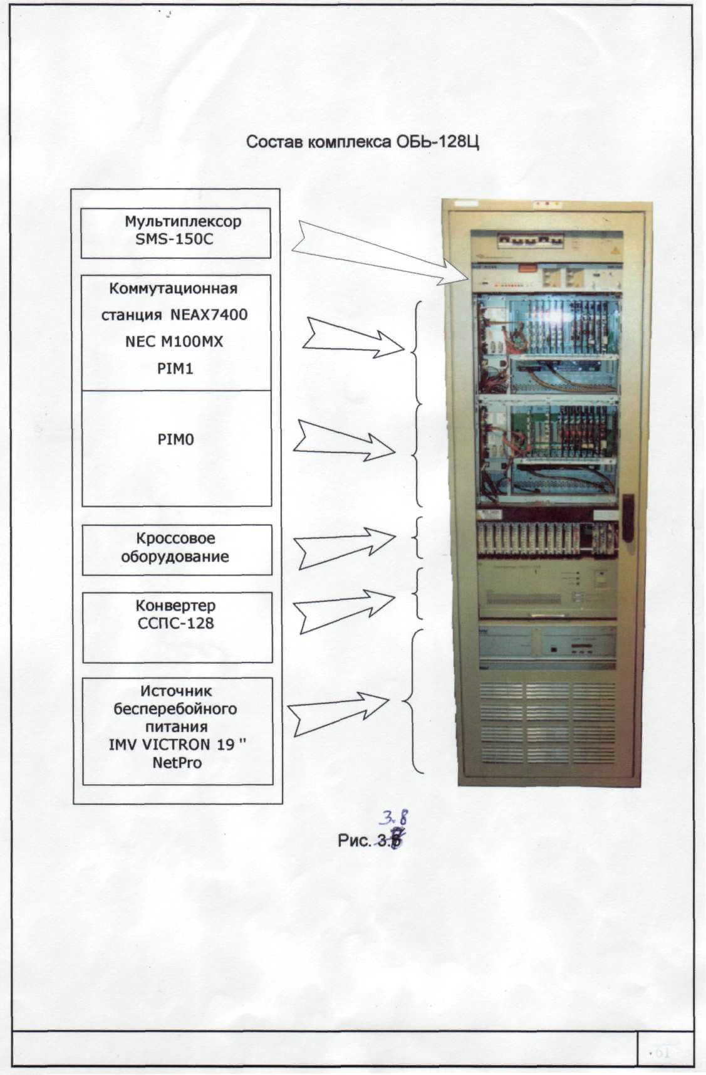
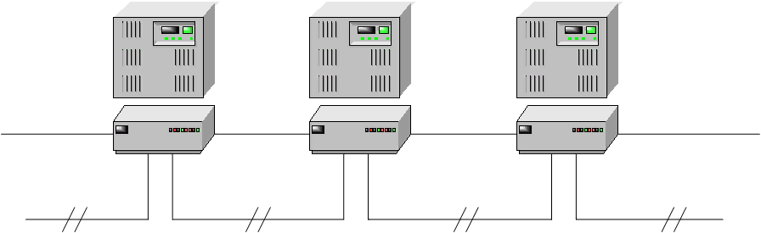
Технологическая телефонная связь
Для организации каналов оперативно-технологической связи с применением систем цифровой передачи и коммутации используются специализированные коммутационные станции. На примере аппаратуры «Обь-128Ц» рассматривается вопрос построения избирательной телефонной связи между диспетчером и абонентами, расположенными вдоль железнодорожной магистрали.

Slide 48
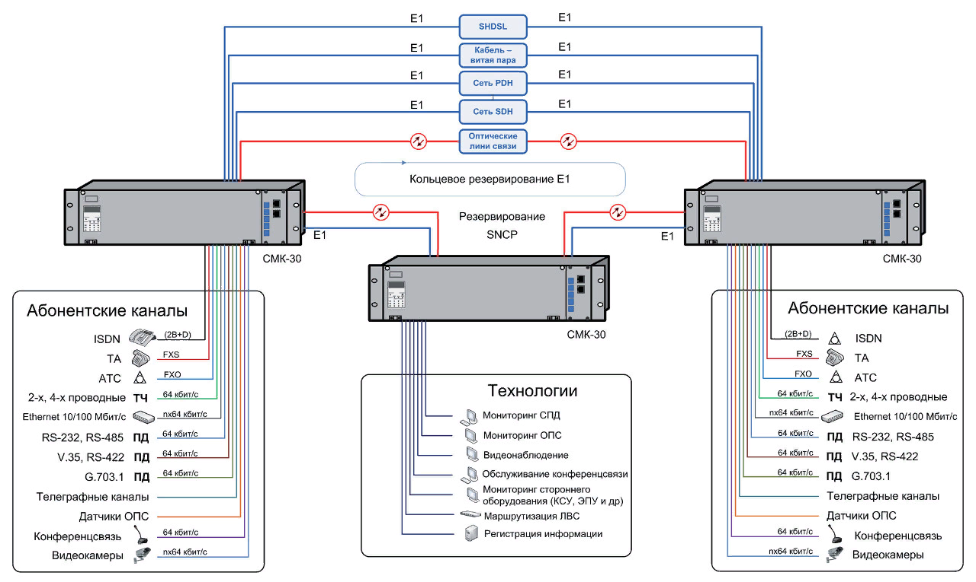
Технологическая телефонная связь
Настройка канала связи предполагает задание параметров портов включения абонентов, которые различаются местоположением и уровнем административной ответственности. Назначение параметров определяет задачу оптимизации их конфигурирования в процессе пуско-наладочных работ. Свойства портов абонента пропорционально отличаются по номиналам доступа к видам связи. С целью оптимизации процедуры доступа к отдельным категориям абонентов предлагается ввести их индексацию (перечень) вне структуры заданного программного обеспечения.

Slide 49

Технологическая телефонная связь
Список абонентов по условной иерархической схеме позволит обеспечить их рациональный поиск в базе данных сети. Управление и конфигурирование системы выполняется оператором при помощи унифицированных команд, состоящих из списка адаптированных параметров. Выдача команд в систему и отображение результатов соответствуют терминальной программе распорядительной станции, не нарушая процесса работы канала связи.

Slide 50

Технологическая телефонная связь
При помощи специализированных программ MATWORX и TERM разрабатывается методический пакет учебного центра цифровой оперативно-технологической связи, который имитирует реальные технологические процессы управления движением на транспорте.

Slide 51

Технологическая телефонная связь
Принципы организации технологической связи должны отвечать следующим требованиям:
- обеспечение взаимодействия с аналоговой сетью ОТС;
- локальность, обеспечивающая доступ в сеть ограниченному кругу абонентов;
- возможность организации диспетчерских связей в соответствии с принятой структурой управления эксплуатационной работой железнодорожного транспорта;

Slide 52

Технологическая телефонная связь
Принципы организации технологической связи должны отвечать следующим требованиям:
- резервирование диспетчерских связей;
- использование отечественных аппаратных средств и программного обеспечения.

Slide 53

Технологическая телефонная связь
Создание цифровой сети ОТС должно осуществляться одновременно с цифровизацией первичной сети ОТС. Сеть ОТС должна быть построена на первичном цифровом потоке 2,048 Мбит/с, который формируется на отдельных волокнах волоконно-оптической линии с помощью аппаратных средств, входящих в состав коммутатора, или выделяется из цифровой первичной сети.

Slide 54

Технологическая телефонная связь
Половина каналов одного потока 2,048 Мбит/с предназначается для организации групповых каналов ОТС, остальные ОЦК 64 кбит/с данного потока и трех других ПЦК могут быть использованы для подтягивания диспетчерских кругов в центр управления, организации низовой сети ПД, а также для включения АТСЦ малых станций в ближайший узел.

Slide 55

Технологическая телефонная связь
Структура каналов ОЦК первого цифрового потока 2,048 Мбит/с должна обеспечить режим групповых каналов для организации всех видов диспетчерских связей. Периферийное оборудование на начальном этапе остается аналоговым. Для резервирования основных видов ОТС и организации ПГС, МЖС используется кабель с медными жилами.

Slide 56

Технологическая телефонная связь
Для централизованного управления сетью и технической эксплуатацией на распорядительной станции в центре управления предусматривается отдельный пульт оператора, а для местной диагностики повреждений на каждой станции отдельный пульт. На цифровой сети ОТС должна применяться система принудительной синхронизации, при которой в роли ведущей станции выступает распорядительная станция.

Slide 57

Технологическая телефонная связь
Исполнительные станции выделяют сигналы синхронизации из цифрового потока, приходящего со стороны распорядительной станции. Распорядительная станция синхронизируется от STM-1 в пункте выделения первичного цифрового потока, предназначенного для резервирования сети ОТС. При отсутствии этой возможности предусматривается режим автономной работы сети ОТС с синхронизацией от генератора распорядительной станции.

Slide 58

Технологическая телефонная связь
Определенным недостатком описанной системы ОТС является организация групповых каналов, закрепленных за каждым видом диспетчерской связи, и низкое использование пропускной способности волоконно-оптической линии связи создает предпосылки для построения интегральной сети для всех видов связи.

Slide 59

Технологическая телефонная связь
Иерархическое построение системы ОТС предусматривает наличие трехуровневой структуры коммуникаций, и предполагает включение в ее состав части уже существующих и вновь строящихся систем передачи информации.

Slide 60
Технологическая телефонная связь
Уровень 1. В качестве каналов магистральной коммутации предлагается использовать строящуюся сеть SDH. В опорных центрах устанавливаются коммутаторы SDH SMS-150C соединенные между собой магистральными волоконно-оптическими линиями связи с пропускной способностью 155 Мбит/с. Эти коммутаторы предоставляют доступ в высокоскоростную сеть по потокам 2048 кбит/с следующим уровням системы.

Slide 61
Технологическая телефонная связь
Уровень 2. Главной задачей этого уровня является обеспечение создания группового канала и подключение к нему ряда абонентов различных типов. При этом обеспечивается совместимость интерфейсов с уже существующим аналоговым оборудованием. На этом уровне используются конвертеры ССПС-128.

Slide 62
Технологическая телефонная связь
Уровень 3. Является уровнем коммутационного оборудования, где используются цифровые станции NEAX 7400. В его задачу входит обеспечение функционирования пультов и других абонентов ОТС, а также их взаимодействие с уровнем 2. Кроме того, на этом же уровне организуется межстанционная связь (МЖС) и, возможно общетехнологическая связь дороги .

Slide 63
Технологическая телефонная связь
Логическая структура сети образована двумя кольцами: конвертеров ССПС-128 соединенных каналами ISDN PRI и станций NEАХ 7400 соединенных каналами ОКС№7 между собой. При этом ССПС-128 и NEАХ 7400 соединяются на одной станции. Отдельные кольца объединяются между собой с использованием мостового конвертера.

Slide 64
Технологическая телефонная связь
Мостовой конвертер выполняет следующие функции:
- поддерживает транзитный поток верхнего уровня;
- осуществляет соединение группового канала с контроллером нижнего уровня через один поток Е1, при этом с верхнего уровня на нижний может быть скоммутировано 30 групповых каналов.

Slide 65


Технологическая телефонная связь
Закрепление материала
Назовите сети технологической связи и их назначение.
Назовите основные признаки классификатора видов технологической связи.
Перечислите сети технологической связи по виду передаваемой информации и по району действия.
Перечислите сети станционной технологической телефонной связи и их назначение.
Что является характерной особенностью технологической связи и дать краткую характеристику каждого способа.
Перечислите требования к принципам организации технологической связи.
Перечислить функции мостового конвертора.

Slide 66
Опережающее задание по следующей теме:
Радиосвязь
Курс лекций Глава 30 стр. 190-195
Направления модернизации железнодорожной радиосвязи.
Назначение и виды радиосвязи на железнодорожном транспорте.
Требования, предъявляемые к железнодорожной радиосвязи.
Способы организации различных видов радиосвязи.
Порядок пользования поездной и станционной радиосвязью.
Актуализация домашнего задания: Проработка учебной литературы и составление конспекта по ОТС. Курс лекций, Глава 29, стр. 183-189. Подготовка к практическому занятию №34, оформление отчетов и подготовка к их защите.

